Slide 1
大学-高校間双方向遠隔授業
堺 正太朗, 三上 峻, MOSIR プロジェクト
北海道大学大学院 理学院 宇宙理学専攻

Slide 2
Outline
遠隔授業について
配線図, ネットワーク環境
遠隔授業の流れ

Slide 3
遠隔授業について

Slide 4
遠隔授業プロジェクトとは
高品質な映像/音声を双方向にやり取りしながら, 研究の最先端から高校へ授業を直接届けることを目的として発足
日本では初の試みだった
MOSIR プロジェクトの 1 つとしてスタート

Slide 5
遠隔授業の経緯と歴史 (1)
2000 年 7 月
MOSIR プロジェクト発足
2001 年 10 月
岡山県立鴨方高校の大島教諭が高校生向け教材の開発を研究者に呼びかけ
惑星科学会秋季講演会
2002 年 2 月
北大院地球惑星科学専攻有志が遠隔授業を提案
2002 年 5 月
MOSIR が中心となって遠隔授業プロジェクトを始動
2002 年 9 月
授業システムの完成

Slide 6
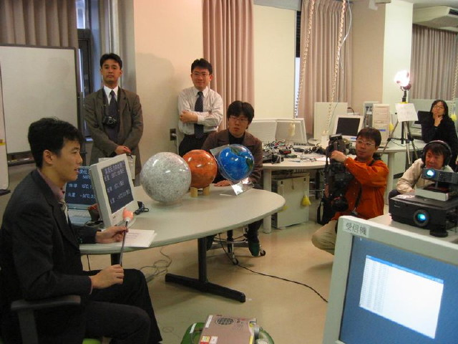
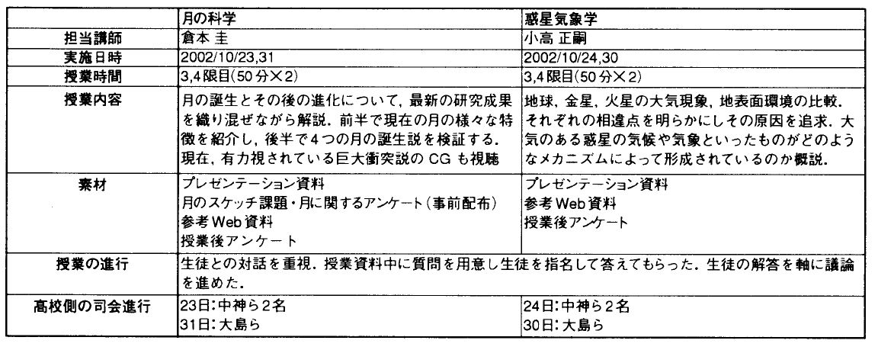
遠隔授業の経緯と歴史 (2)
2002 年 10 月
岡山県立鴨方高校との遠隔授業を実施
高校授業の一貫で計 4 日間, 4 時限分の講義を実施
全国初の試みとなる
2002 年遠隔授業講義概要 [中神 他, 2003]
Notes:
遊星人探す

Slide 7
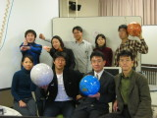
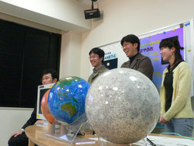
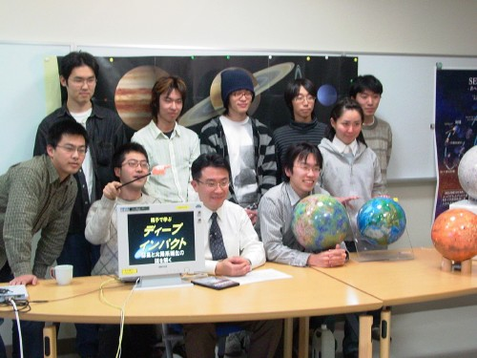
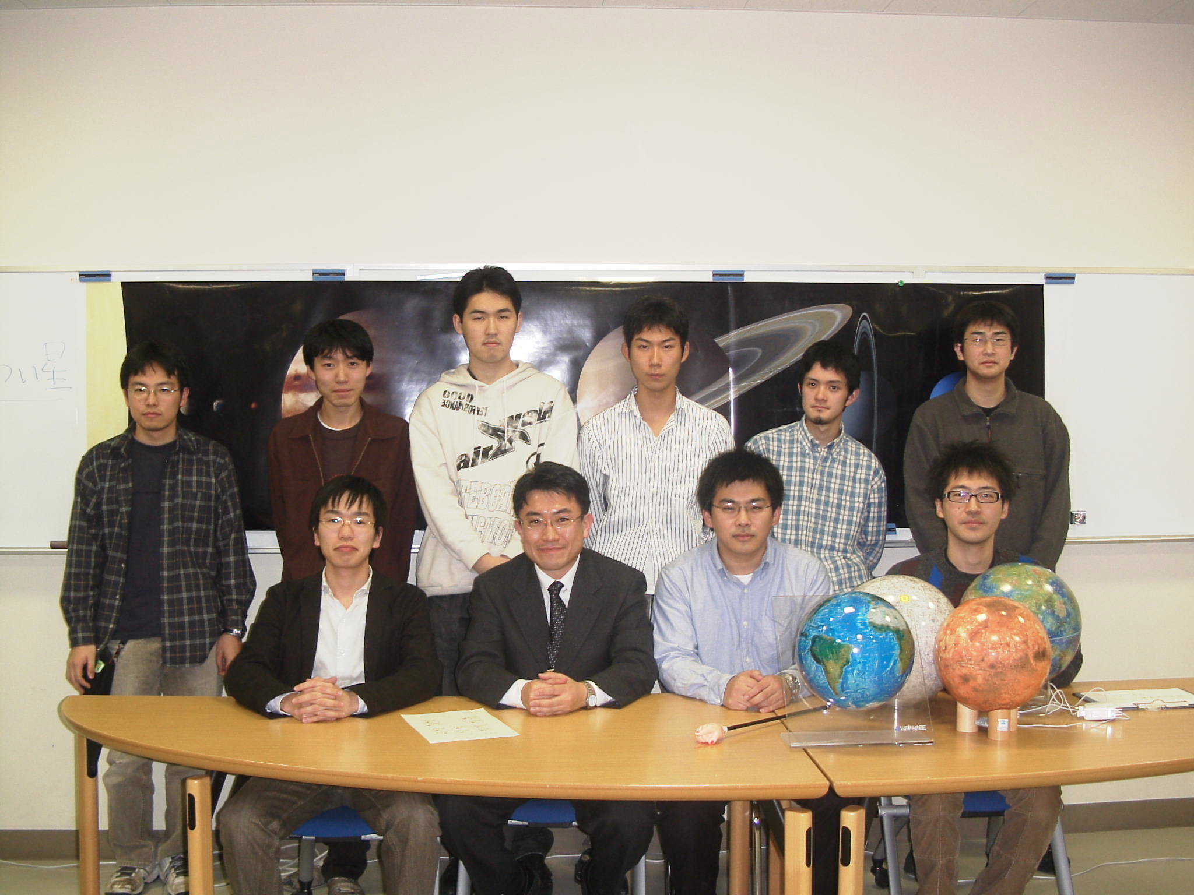
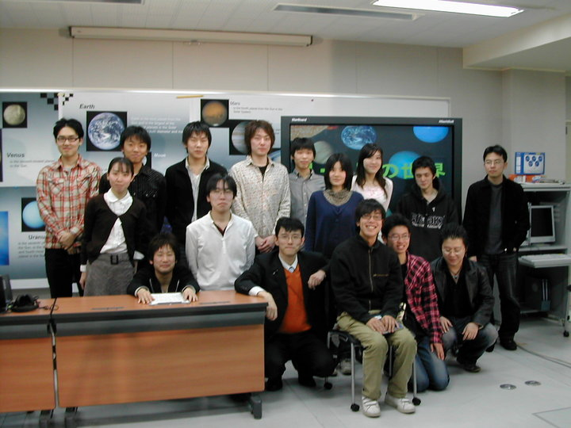
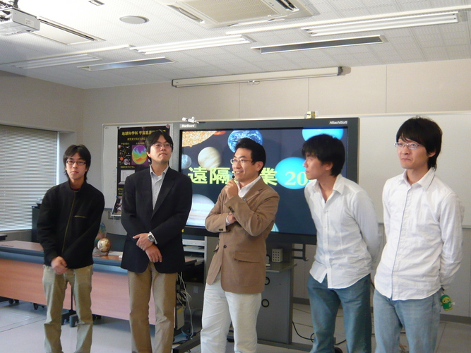
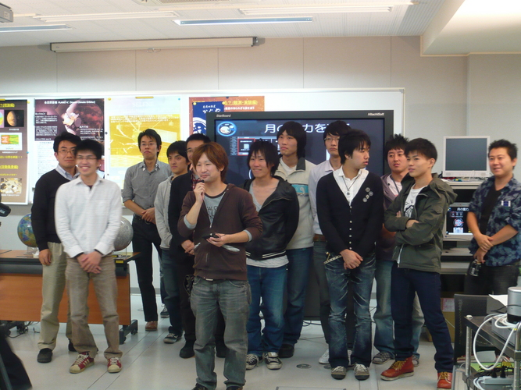
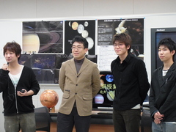
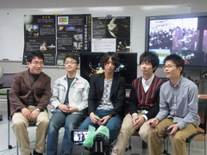
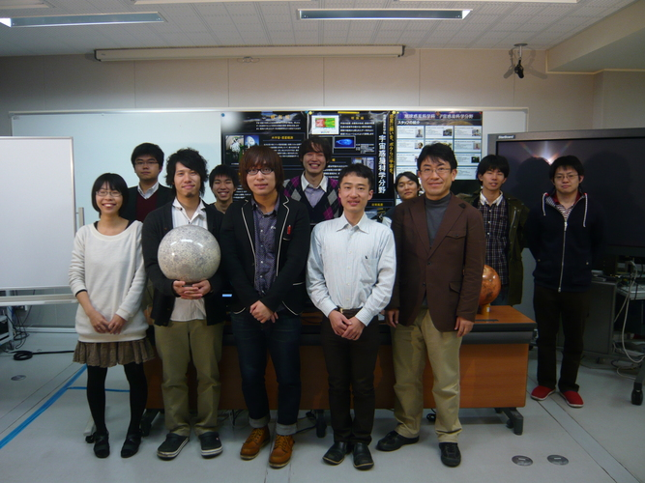
遠隔授業の経緯と歴史 (3)
2004 年から現在
岐阜県立大垣東高校との遠隔授業を実施
2007 年
岐阜県立羽島北高校とも遠隔授業を実施
今年度で 12 回目の実施
Notes:
写真更新

Slide 8
教育的意義
高校側
大学で行われているいわゆる "学問" の雰囲気を高校生に感じてもらう
高校生が講師の解説を交えながら最先端の研究に触れる機会を提供
大学側
収録・配信等の技術の習得
高校生に「わかる」授業の企画・実施
Notes:
SINET とは

Slide 9
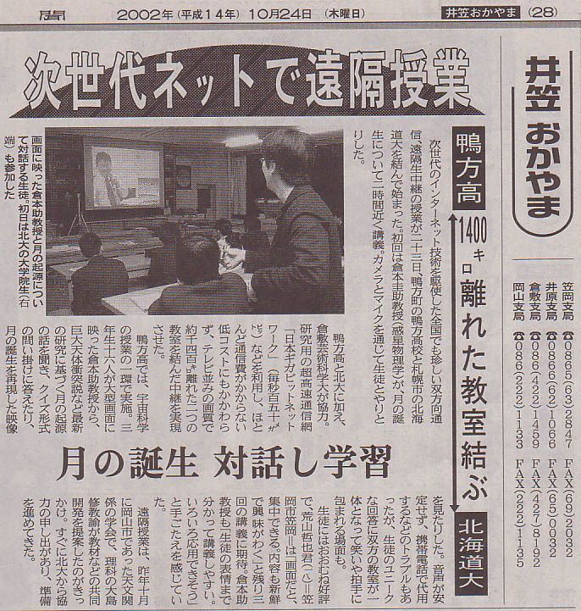
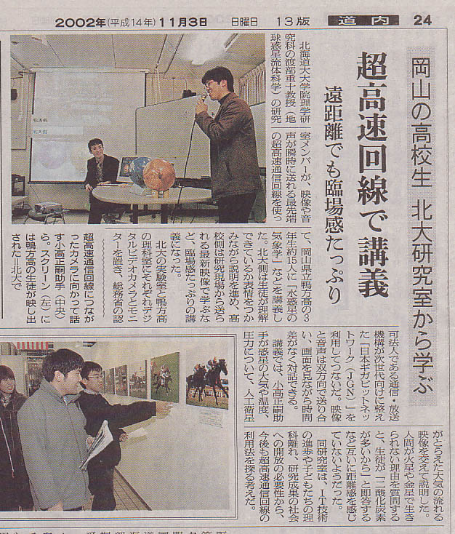
メディアの反応
朝日新聞 2002/11/3 (北海道版)
中国新聞 2002/10/24 (井笠おかやま版)
2002 年度はテレビでも取り上げられた

Slide 10
メディアの反応
中日新聞 2007/12/8 (西濃版)

Slide 11
配線図・ネットワーク環境

Slide 12
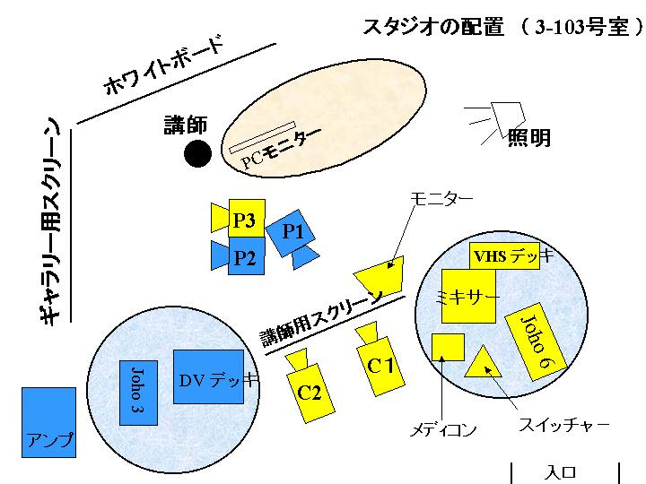
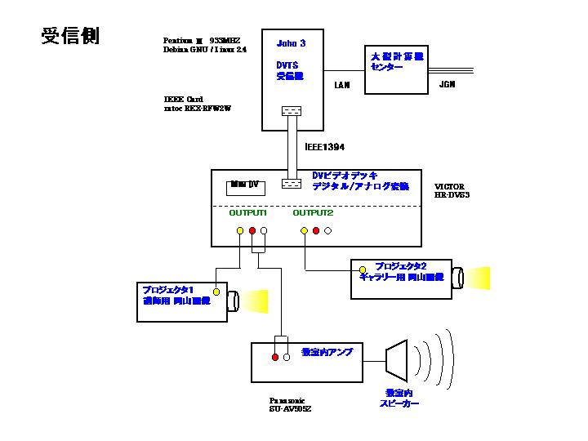
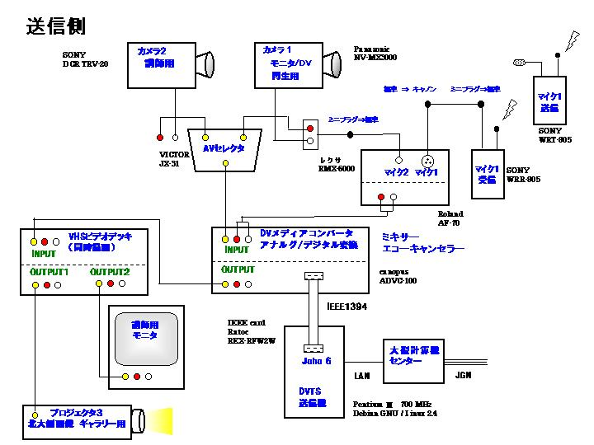
配線図 (2002 年度)
DVTS を利用
テレビ会議システムは利用せず
ネットワークとして JGN を利用
Notes:
DVTS: デジタルビデオ転送システム

Slide 13
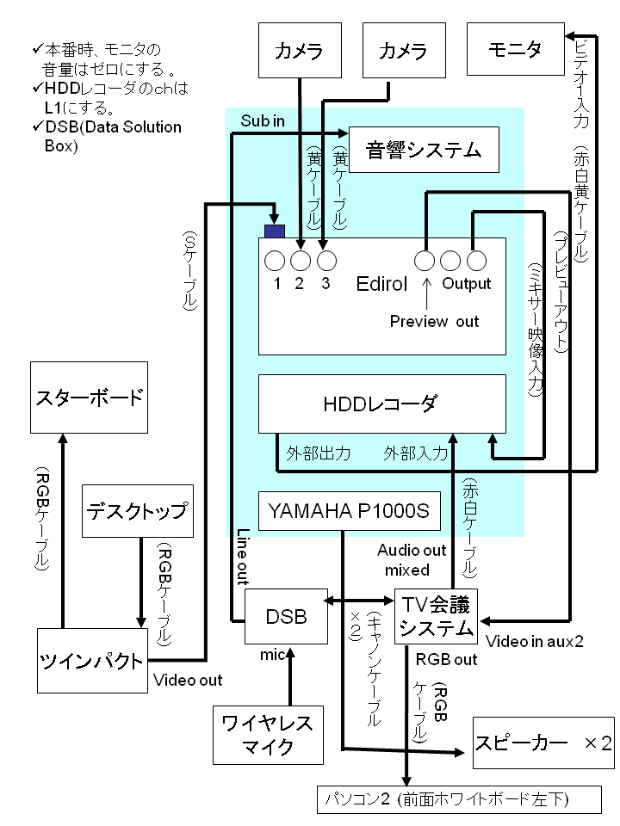
配線図 (2007年度-2010 年度)
テレビ会議システムを利用
2004 年以降
SINET を利用するため
コストを最小限に押さえる
収録方法
理学所有のHDDレコーダーを使用
アップロード時にデータの吸い出し，コンバートが必要
→ 手間がかかる！！
Notes:
SINET: Science information NETwork

Slide 14
配線図 (2007-2010 年度)
テレビ会議システムを利用
2004 年以降
SINET を利用するため
コストを最小限に押さえる
収録方法
理学所有のHDDレコーダーを使用
アップロード時にデータの吸い出し，コンバートが必要
→ 手間がかかる！！
Notes:
これは実際に写真をとって貼ったほうがよい?
エディロールとか

Slide 15
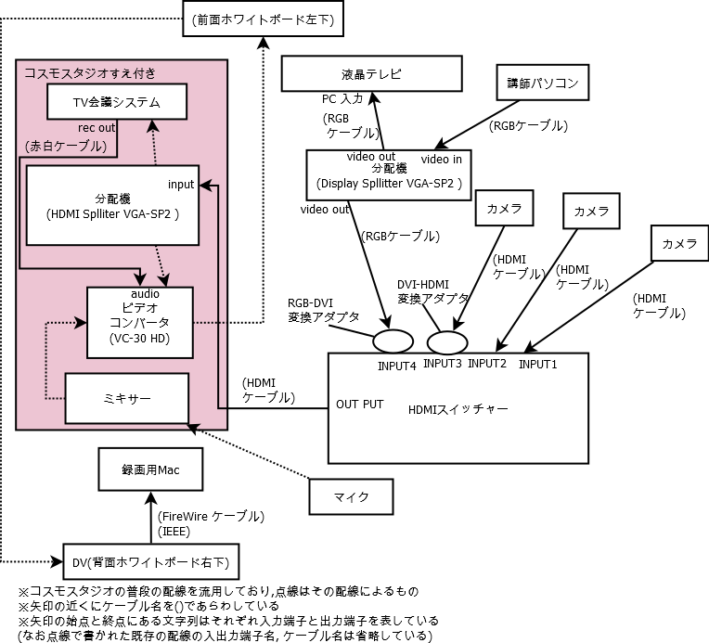
配線図 (2011 年度-)
セミナー収録の延長
コスモスタジオ備えつき機材 + 移動用機材で実現！
MOSIR/CPS 機材 [杉山 他, 2012]
収録方法
セミナー撮影と同様 Mac の QuickTime を使用 [杉山 他, 2012]
→ 簡単にアップロード可能！！

Slide 16
配線図 (2011 年度-)
セミナー収録の延長
コスモスタジオ備えつき機材 + 移動用機材で実現！
MOSIR/CPS 機材 [杉山 他, 2012]
収録方法
セミナー撮影と同様 Mac の QuickTime を使用 [杉山 他, 2012]
→ 簡単にアップロード可能！！

Slide 17
ネットワーク経路 (2004年度-)
北海道大学理学院
岐阜県教育委員会
総合教育センター
学校間ネットワーク
(岐阜情報スーパーハイウェイ)
SINET
岐阜大学
総合情報メディアセンター
岐阜県立
大垣東高校
Notes:
http://www.ep.sci.hokudai.ac.jp/~mosir/work/2004/ohgaki/system/network.htmlより

Slide 18
遠隔授業のために
ネットワークとテレビ会議システム
整備に必要なコストを最小限に抑えるために SINET を使用
SINET で確保される帯域にあわせて市販のテレビ会議システムを使用
Notes:
SINET とは

Slide 19
遠隔授業の流れ

Slide 20
授業が行われるまで (2012年度)
1, 2 ヶ月程度の準備期間
10 月 22 日
各係の決定
11 月 09 日
機材チェック
11 月 22 日
接続試験・リハーサル・会場設営
11 月 26 日
遠隔授業本番
Notes:
もう少し細かく

Slide 21
今年度の予定 (2013年度)
10 月 04 日
各係の決定
10 月 ?? 日
機材チェック
10 月 ?? 日
接続試験・リハーサル
10 月 31 日？
会場設営
11 月 01 日
遠隔授業本番
動画アップロード？
11 月中？
写真のアップロード
動画のチェック
アンケート集計
Web の作成期限等も決めておくと良い
Notes:
もう少し細かく

Slide 22
遠隔授業までに…
10 月 04 日
各係の決定
?? 月 ?? 日
機材チェック
?? 月 ?? 日
接続試験・リハーサル
10 月 31 日？
会場設営
11 月 01 日
遠隔授業本番
動画アップロード？
11 月中？
写真のアップロード
動画のチェック
アンケート集計
Notes:
もう少し細かく

Slide 23
各係のお仕事
総括
全体の指揮
総括補佐
総括を補佐する
総括の代理をする場合あり
機材班
使用する機材の選定
機材の動作チェック
写真撮ってアップしてくれると嬉しい
配線の確認
当日の撮影・収録
Web 班
遠隔授業ホームページの作成
リハ・準備・当日の写真撮影
スライド, 講演ビデオのアップ
アンケート作成・集計
レクチャ班
講義資料の作成
当日の講義担当

Slide 24
各係 (2013年度)
学生担当
統括
三上
統括補佐
笹森
機材班
??
Web 班
??
レクチャ班
川原, 村橋
当日の役割
司会
三上, 倉本
講義
講師: 鎌田??
学生講師: 川原, 村橋
撮影・収録
機材班
写真撮影
Web 班

Slide 25
遠隔授業までに…
10 月 04 日
各係の決定
10 月 ?? 日
機材チェック
10 月 ?? 日
接続試験・リハーサル
10 月 31 日？
会場設営
11 月 01 日
遠隔授業本番
動画アップロード？
11 月中？
写真のアップロード
動画のチェック
アンケート集計
Notes:
もう少し細かく

Slide 26
遠隔授業までに…
10 月 04 日
各係の決定
10 月 ?? 日
機材チェック
10 月 ?? 日
接続試験・リハーサル
10 月 31 日？
会場設営
11 月 01 日
遠隔授業本番
動画アップロード？
11 月中？
写真のアップロード
動画のチェック
アンケート集計
Notes:
もう少し細かく

Slide 27
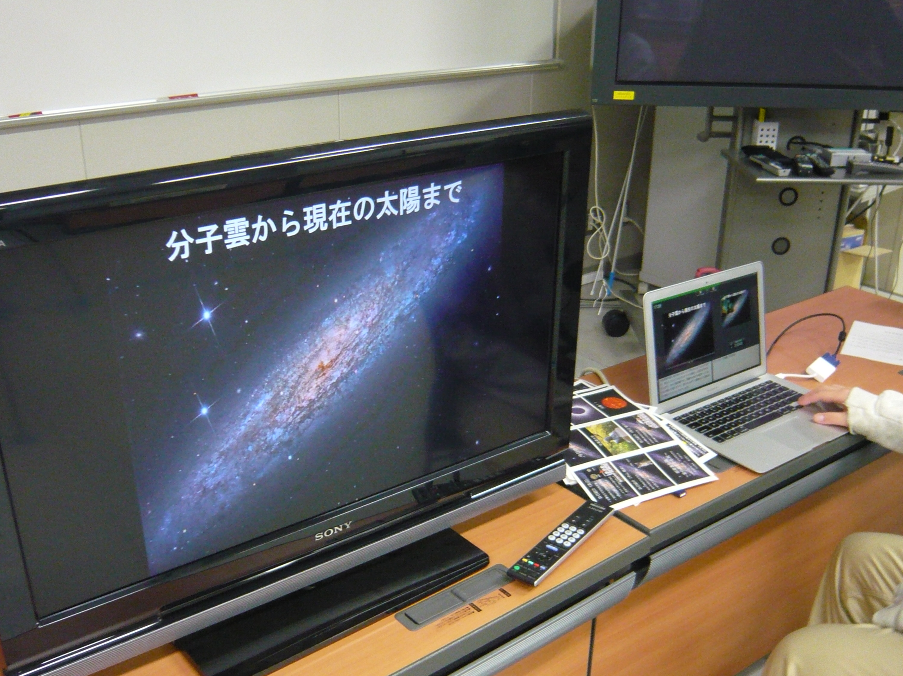
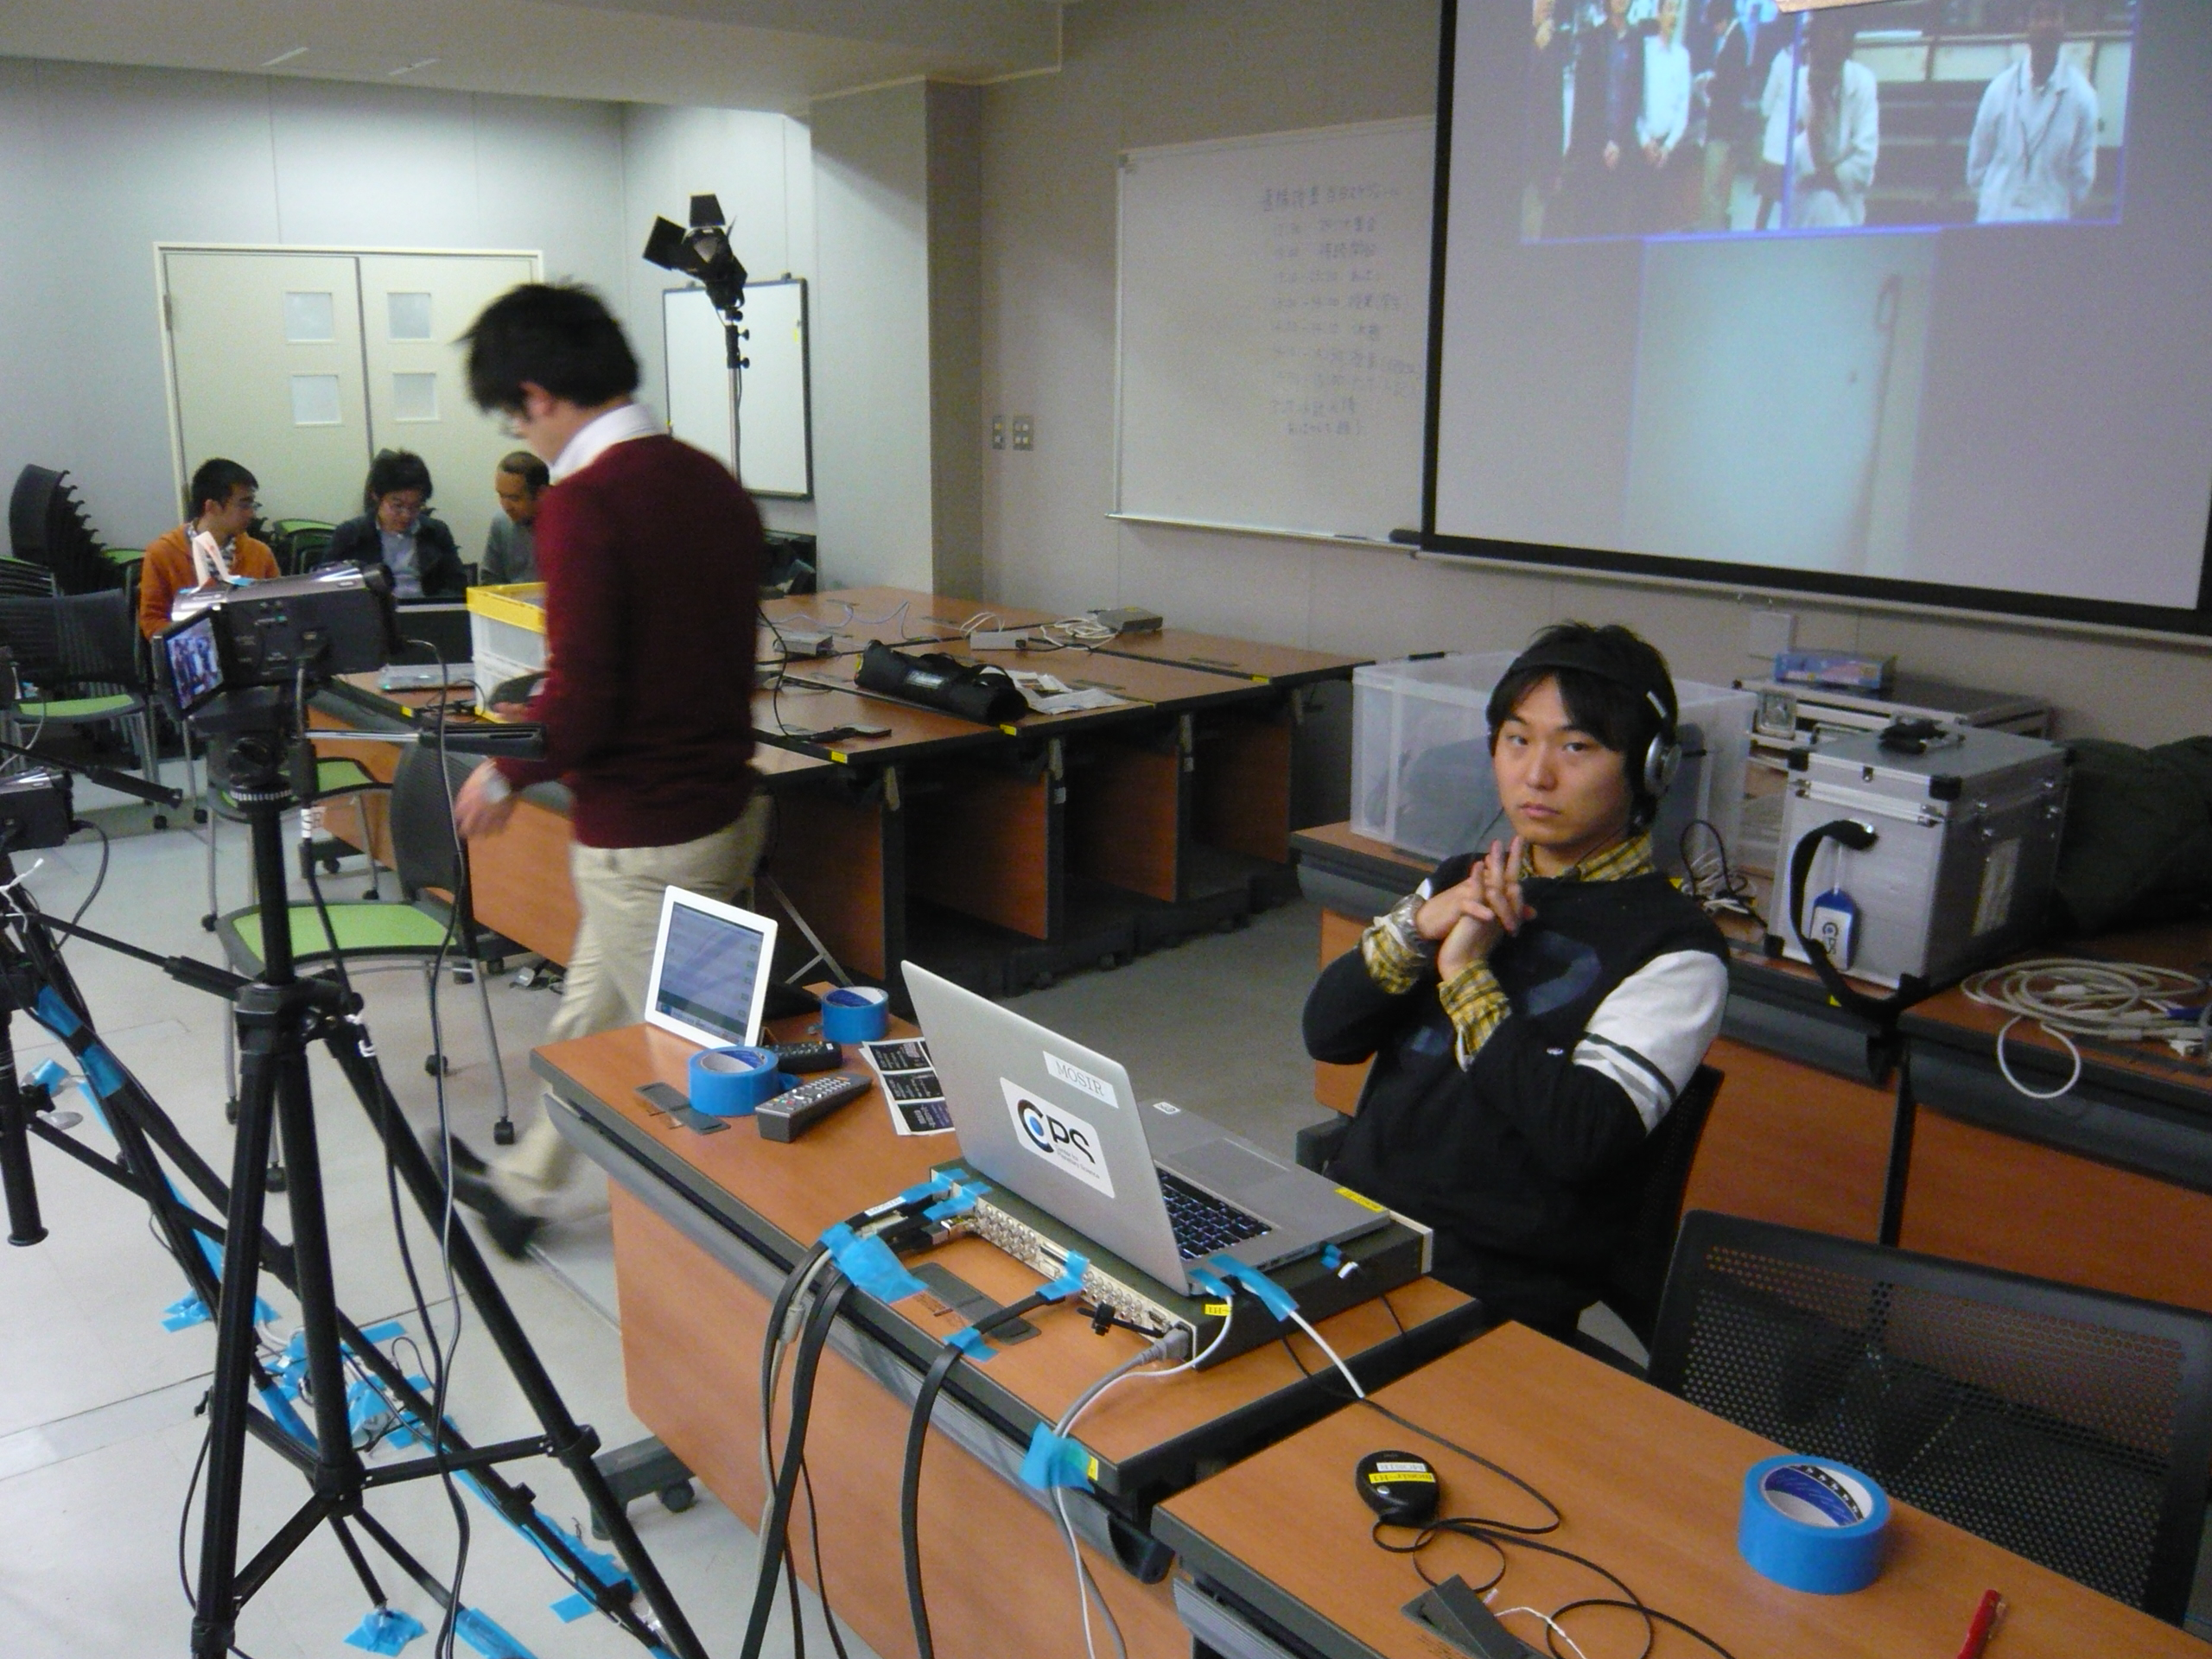
接続試験・リハーサル・会場設営
接続試験
実際に高校とテレビ会議を接続
顔合わせ
スライドの内容・動作チェック
特にアニメーションの動作
リハーサル
学生講師のスライドチェック
会場設営
全てのセッティングを当日までに行う

Slide 28
いよいよ…
10 月 04 日
各係の決定
10 月 ?? 日
機材チェック
10 月 ?? 日
接続試験・リハーサル
10 月 31 日？
会場設営
11 月 01 日
遠隔授業本番
動画アップロード？
11 月中？
写真のアップロード
動画のチェック
アンケート集計
Notes:
もう少し細かく

Slide 29
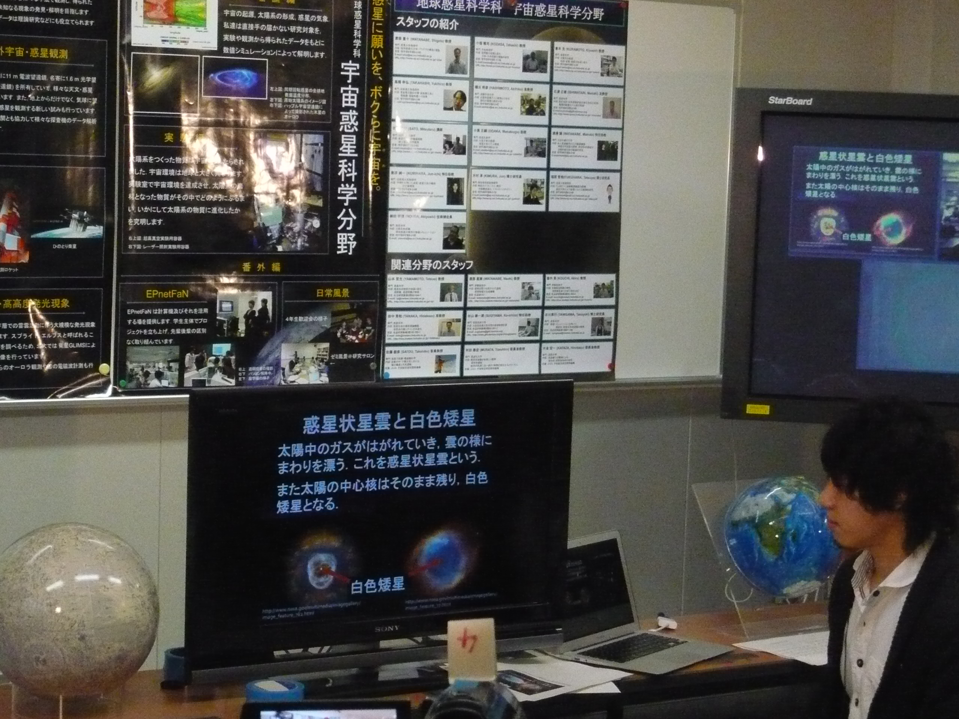
本番当日
直前準備
最終確認
各係の役割分担等
当日スケジュール (2012年度)
12:30 北大スタッフ集合
13:00 接続開始
13:10-13:20 挨拶・Introduction
13:20-14:00 講義 1 (学生 2 名)
14:00-14:10 休憩
14:10-14:50 講義 2 (講師)
15:50-16:00 アンケート記入
16:00 終了

Slide 30
アンケート
授業環境・内容等について生徒にアンケート
アンケート集計結果 (2012年度)
http://www.ep.sci.hokudai.ac.jp/~mosir/work/2012/ohgaki/question/index.html

Slide 31
まとめ
遠隔授業の意義
高校側: 最先端の研究を身近に感じてもらう
大学側: 配信方法や授業の作り方を学ぶ
システム
1 回目は DVTS, JGN を利用
2 回目以降はテレビ会議システム, SINET を利用
近年は Mac を用いて収録 → アップロード等が簡略化
遠隔授業の流れ
始動は 1, 2ヶ月前
開始当初は 5 ヶ月前
ノウハウが蓄積されてきている証拠
期日までにちゃんと仕事をしましょう
これまで満足度の高い授業を提供してきた！

Slide 32
参考文献
杉山耕一朗, 鈴木絢子, 高橋隼, 中村友昭, 真鍋翔, 堺正太朗, 鶴巻亮一, 中岡礼奈, 辰已信平, 谷伊織, 加藤則行, 梅本隆史, 押川智美, 三上峻, 倉本圭, 林祥介, 中川義次, 惑星科学研究センター (2012), 惑星科学研究センター (CPS) における知見アーカイブ, 遊星人(日本惑星科学会誌), 21, 368-376.
中神雄一, 大島修, 杉山耕一朗, 川端善仁, 佐藤光一郎, 小林和真, 笹川浩達, 小高正嗣, 倉本圭, Mosir プロジェクト (2003), 惑星科学を題材した高大連携双方向遠隔授業の実践, 遊星人(日本惑星科学会誌), 12, 80-88.
北大・大垣東高校間 双方向遠隔授業プロジェクトサイト 2012https://www.cps-jp.org/~mosir/pub/2012/2012-11-26/web/pub/index.html
堺正太朗, 梅本隆史, 杉山耕一朗, 倉本圭 (2010), 大学ー高校間双方遠隔授業, EPnetFaN 座学編 http://www.ep.sci.hokudai.ac.jp/~epnetfan/zagaku/2010/1105/pub
押川智美 (2012),北大・高校間双方向遠隔授業について, EPnetFaN 座学編 http://www.ep.sci.hokudai.ac.jp/~epnetfan/zagaku/2012/1109/pub

